Slide 1



Slide 2
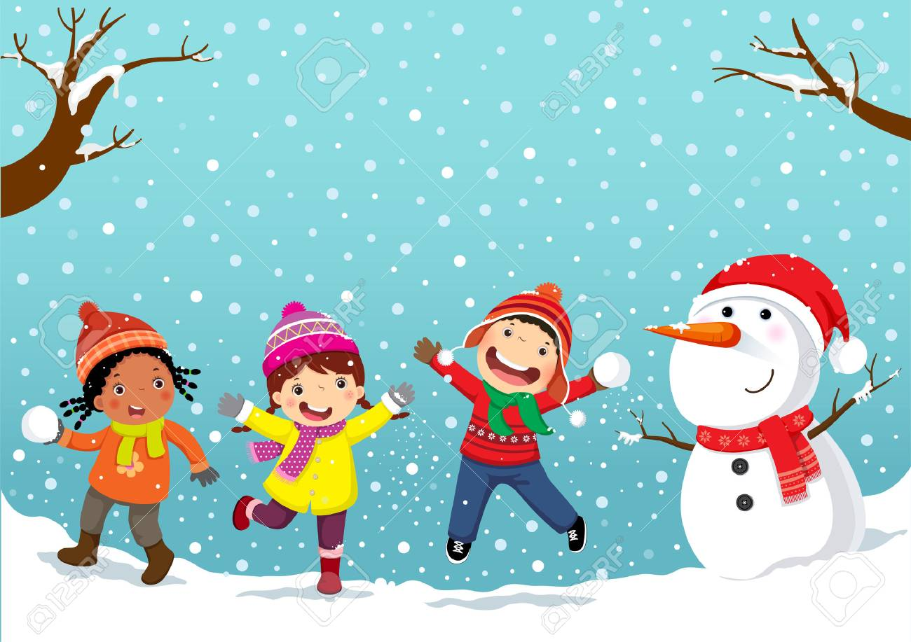
VSI IMAMO RADI ZIMO, ZATO SE VESELIMO ZIMSKEGA ŠPORTNEGA DNE!

Slide 3

IZBIRAŠ LAHKO MED NASLEDNJIMI DEJAVNOSTMI
ČE JE V TVOJI OKOLICI SNEG, LAHKO IZBEREŠ MED NASLEDNJIMI DEJAVNOSTMI:
SANKANJE,
KEPANJE,
POSTAVLJANJE IGLUJEV,
DELAMO SNEŽAKA IN
GRADIMO SNEŽNE SKULPTURE (OBLIKE).
ČE V TVOJI OKOLICI NI SNEGA, NE SKRBI. IDEJE BOŠ LAHKO UPORABIL, KO BO ZAPADEL SNEG.
ČE PA SNEGA V TVOJI OKOLICI NI PA LAHKO IZBEREŠ:
ZIMSKI POHOD.

Slide 4
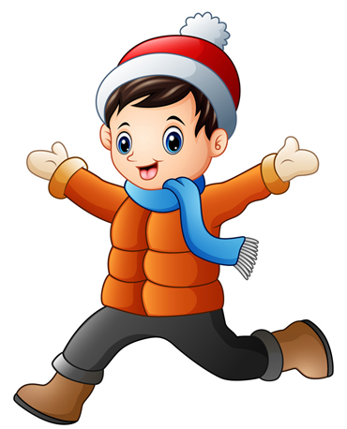
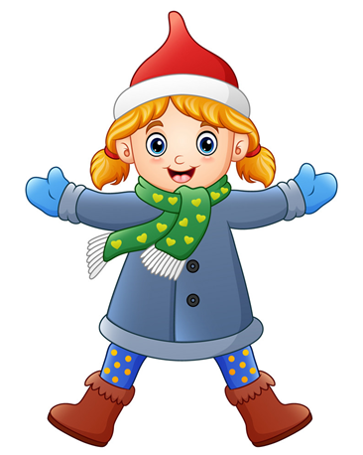
KAJ POTREBUJEŠ?
KOMBINEZON,
ROKAVICE,
ZIMSKO OBUTEV,
KAPO,
ŠAL,
TERMOVKO ČAJA,
PRIGRIZEK IN
VELIKO DOBRE VOLJE.
SANKE,
„LOPATO“
BOB,…

Slide 5
OGREVANJE:
TECI NA MESTU.
POSKAKUJ NA MESTU.
SKAČI NAZAJ, NAPREJ.
SKAČI LEVO, DESNO.
HODI V POČEPU.
ŠE PREDEN PA ZAČNEŠ, NE POZABI NA OGREVANJE
POIŠČI SI PRIMEREN PROSTOR ZA OGREVANJE IN NAREDI NASLEDNJE VAJE

Slide 6
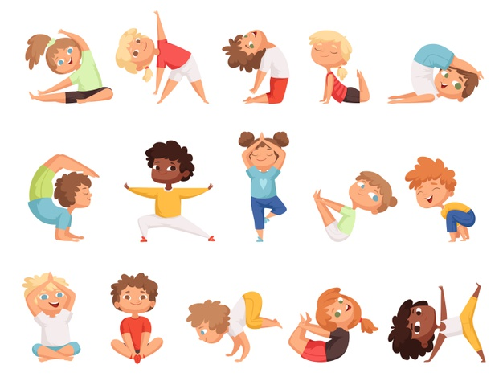
GIMNASTIČNE VAJE
POIŠČI PRIMEREN PROSTOR IN NAREDI 10 GIMNASTIČNIH VAJ.

Slide 7
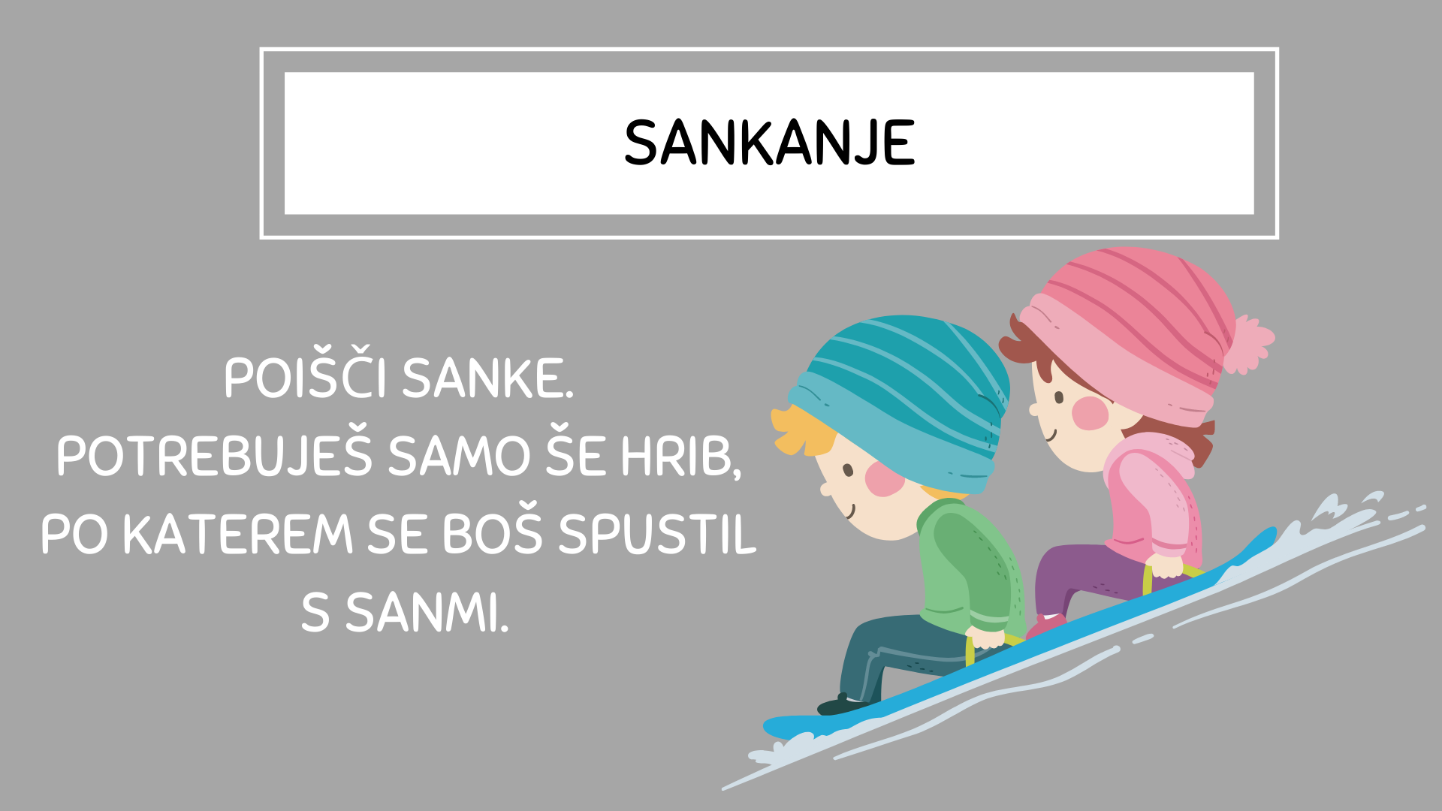

Slide 8
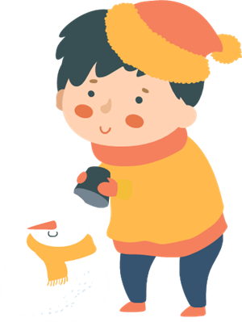
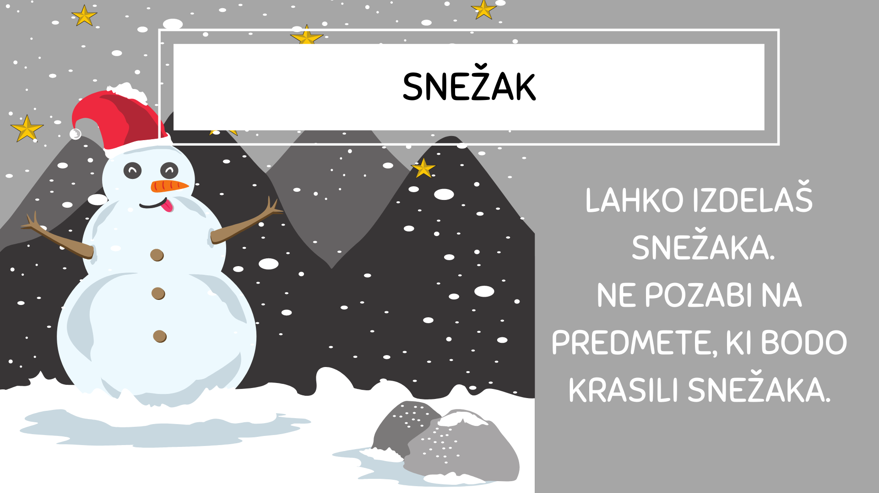
IZDELOVANJE SNEŽAKA JE NAJBOLJŠA ZABAVA ZA VSAKEGA OTROKA IN KO ZAPADE DOVOLJ SNEGA, MORA EDEN OBVEZNO STATI TUDI PRED VAŠO HIŠO ALI BLIŽINI TVOJEGA DOMA. ZA NAJLEPŠEGA SNEŽAKA NA SNEGU LAHKO UPORABITE VELIKO RAZLIČNIH STVARI: STARO KAPO, KLOBUK, LONEC, STAR ŠAL IN KORENČEK. KAMENJE LAHKO NAJDETE KAR NA ULICI OZIROMA VRTU POD SNEGOM, LAHKO PA UPORABITE TUDI OKRASNE KROGLICE, OKRASNE KAMENČKE IN GUMBE. NI TREBA, DA JE SNEŽAK POPOLN IN NAJVEČJI V ULICI, POMEMBNO JE, DA SE VSA DRUŽINA ZABAVA.

Slide 9
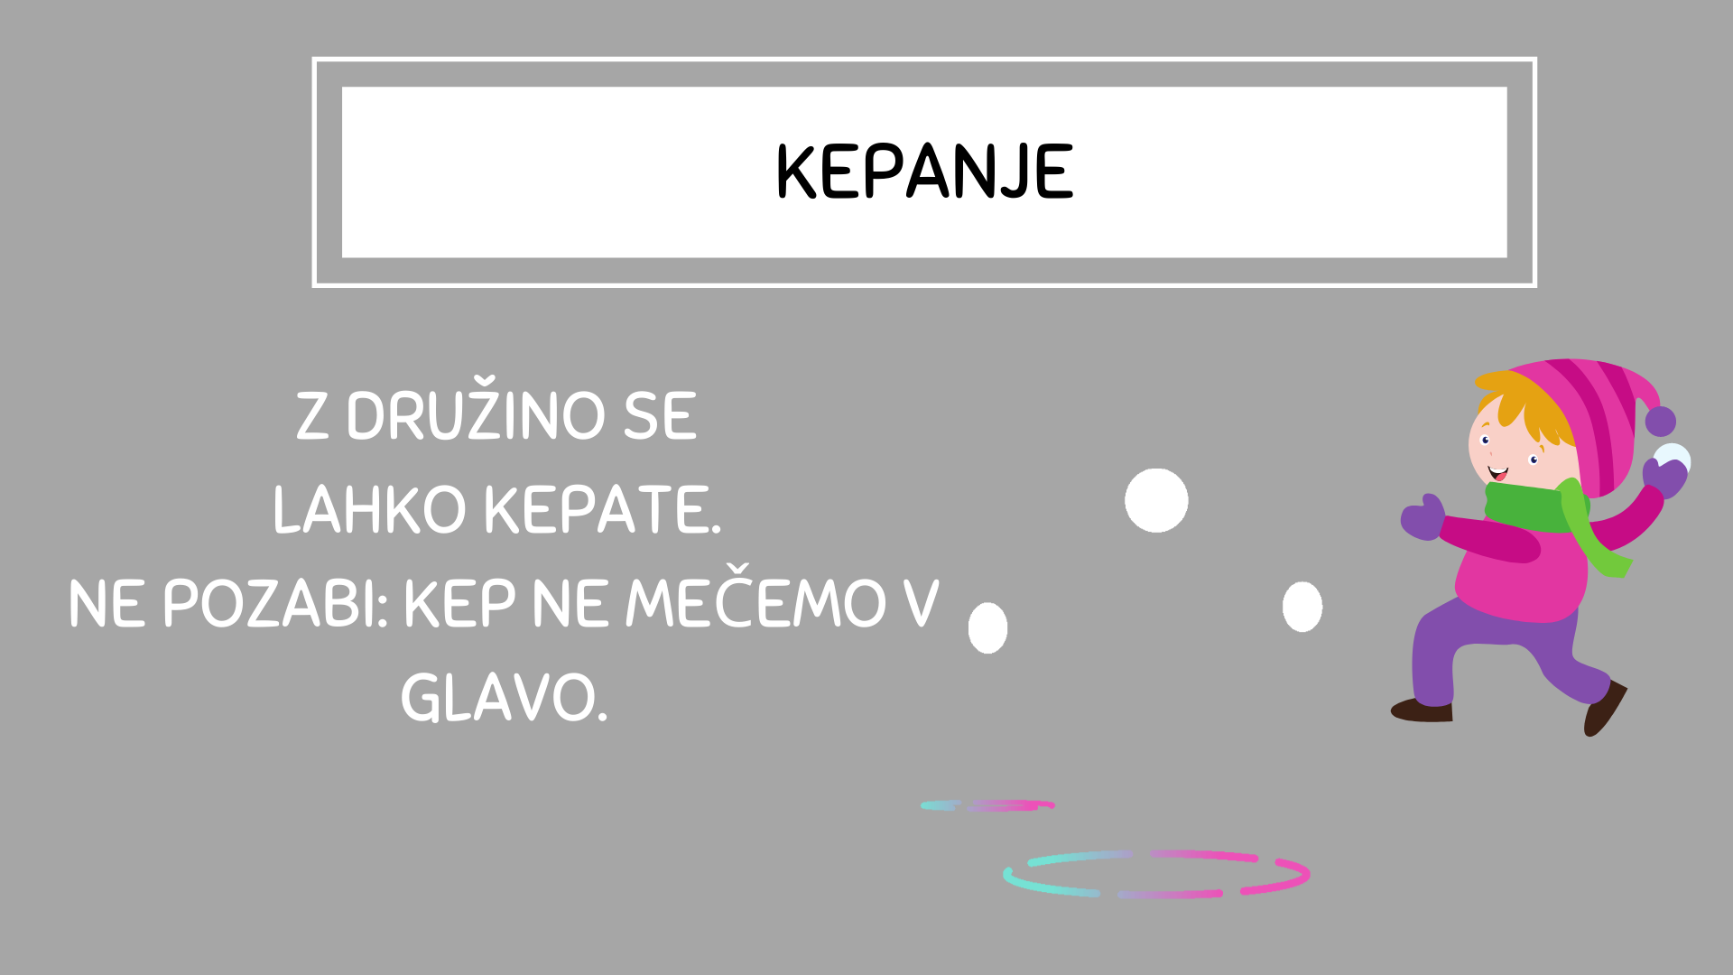
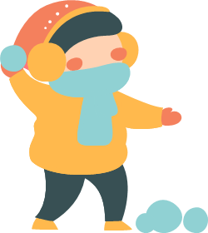
KEPANJE JE ZAGOTOVO NAJBOLJŠA ZIMSKA ZABAVA, KI VAS BO VSE POŠTENO NASMEJALA. EDINI REKVIZIT, KI GA ZA IGRO POTREBUJETE, SO NEPREMOČLJIVE ROKAVICE. MORDA CELO PRIREDITE DRUŽINSKO TEKMO, KDO VRŽE KEPO DLJE ALI KDO ZADENE TARČO NA DREVESU - OČETOV STAR KLOBUK, KI GA LAHKO LE ZMAGOVALEC POSADI NA SNEŽAKA.

Slide 10
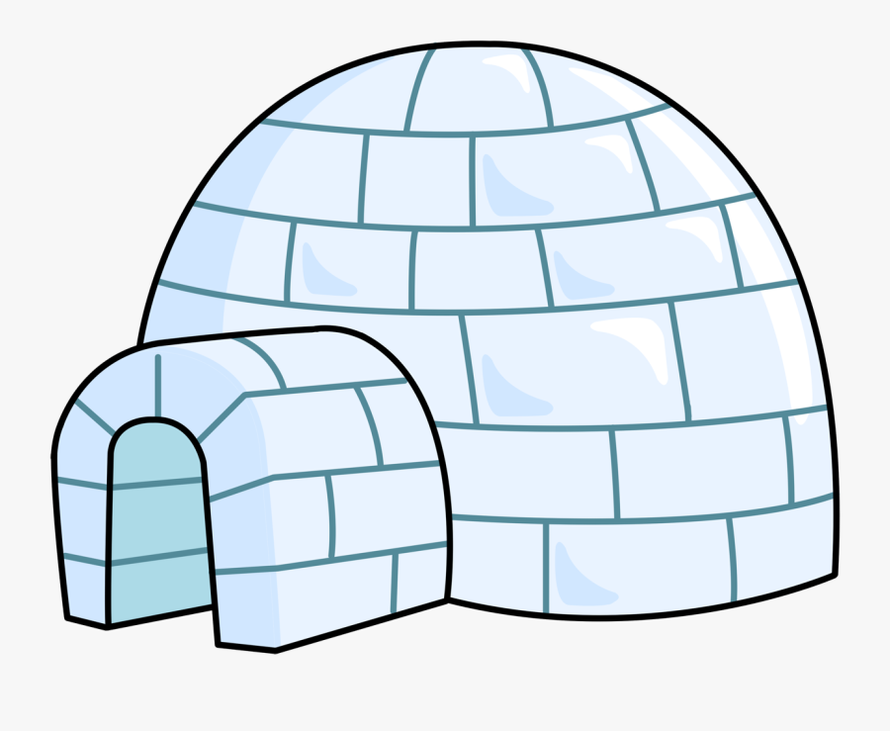
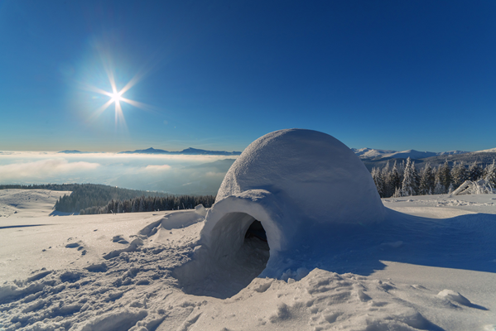
POSTAVLJANJE IGLUJA
A VESTE, KAJ SMO MI POČELI, KO ŠE NI BILO TOLIKO TEHNOLOGIJE NA ZASNEŽENE DNI?
Z LOPATO SMO NA KUP NANOSILI SNEG IN V TA KUP KOPALI ODPRTINO.
NASTAL JE IGLU.
OKOLI SMO NAREDILI SNEŽNO TRNJAVO, ZA KATERO SMO SE SKRILI PRED NAPADALCI.
BILO JE ZELO ZABAVNO, POSKUSI ŠE TI.

Slide 11
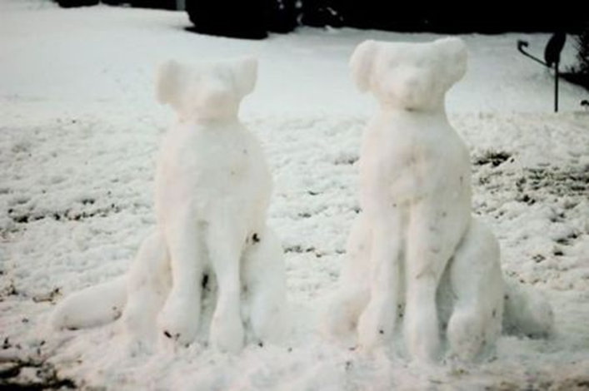
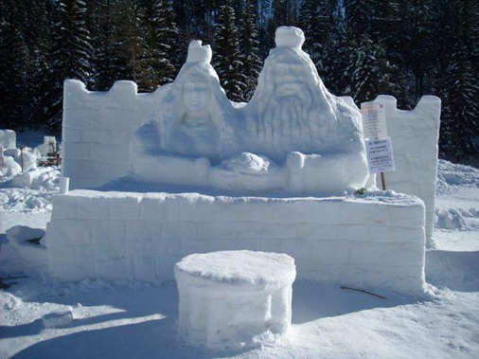
GRADIMO SNEŽNE SKULPTURE (OBLIKE)
SI ŽE KDAJ PREIZKUSIL ZGRADITI SNEŽNO SKULPTURO?
Z LOPATO IN Z ROKAMI NA KUP NANOSI SNEG IN USTVARJANJE, OBLIKOVANJE S SNEGOM SE ZAČNE…
POIGRAJ SE IN PUSTI DOMIŠLJIJI SVOJO POT.

Slide 12

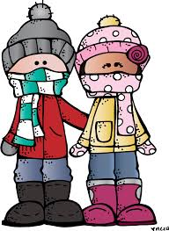
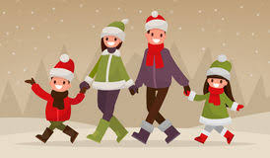
ZIMSKI POHOD
NE POZABI, DA JE V NARAVI POLNO LAČNIH PTIC. KAKO LAHKO NAJHITREJE POSKRBIŠ ZA NJIH? KLIKNI NA PTIČKA IN POGLEJ.
Z DRUŽINO ALI ODRASLO OSEBO SE ODPRAVI NA ZIMSKI POHOD. POJDITE V NARAVO. POIŠČITE BLIŽNJI GOZD ALI TRAVNIK.
NE POZABI:
TOPLA OBLAČILA,
ZIMSKO OBUTEV,
ČAJ ALI VODO IN
PRIGRIZEK.

Slide 13
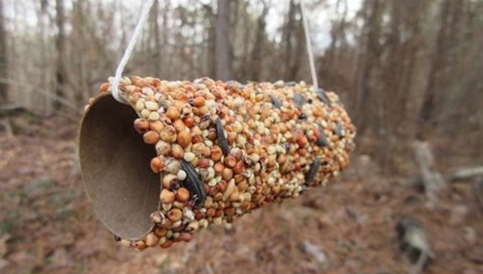
NAHRANI PTICE
PRAZNO ROLICO PAPIRJA NAMAŽEŠ Z MEDOM ALI NESOLJENIM ARAŠIDOVIM MASLOM, TO POVALJAŠ PO PTIČJI HRANI ALI NESOLJENIH SEMENIH (BUČNA SEMENA, PROSO, GROBO STRTI OREHI, LEŠNIKI, MANDLJI,…).
SKOZI ROLICO NATO POVLEČEŠ VOLNENO VRVICO, JO ZAVEŽEŠ IN, KOT NA SLIKI, OBESIŠ NA VEJO DREVESA V GOZDU.
HVALA ZA HRANO!

Slide 14
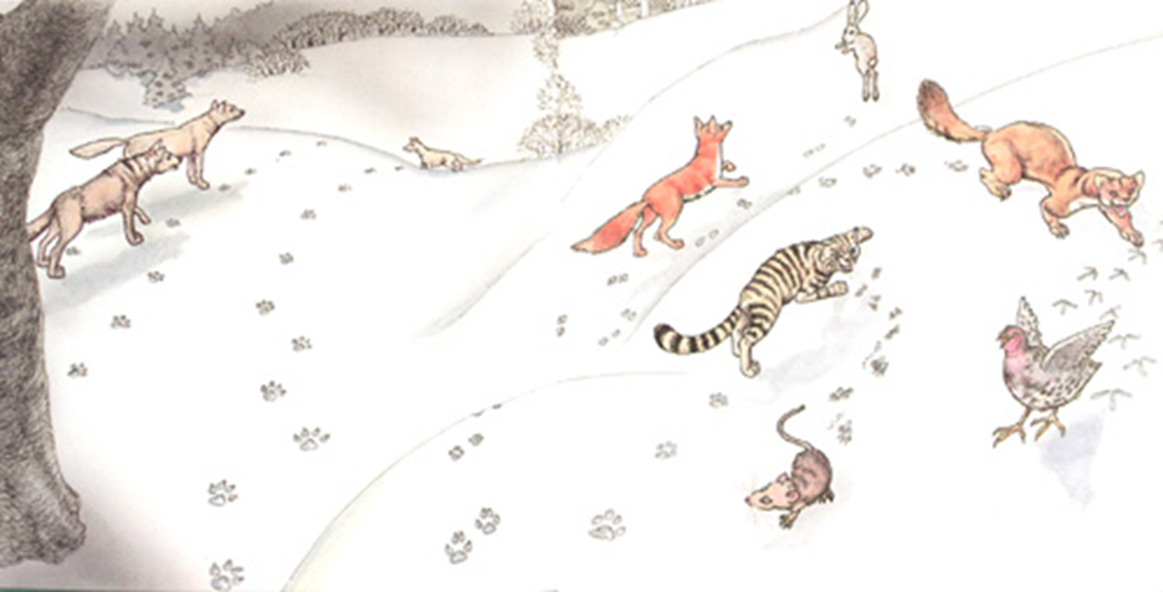
ALI VEŠ, DA LAHKO V NARAVI OPAZIŠ SLEDI ŽIVALI?
ČE ŽELIŠ LAHKO SLEDI ŽIVALI TUDI FOTOGRAFIRAŠ, UGOTOVIŠ KATERA ŽIVAL JE PUSTILA SLED IN OB PRILOŽNOSTI FOTOGRAFIJE POKAŽEŠ SOŠOLCEM.

Slide 15
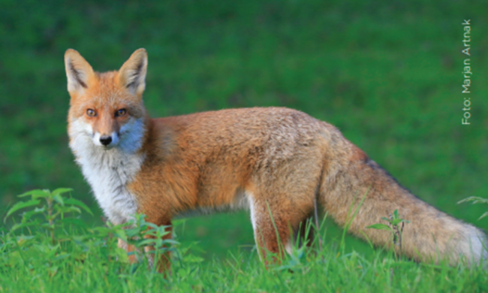
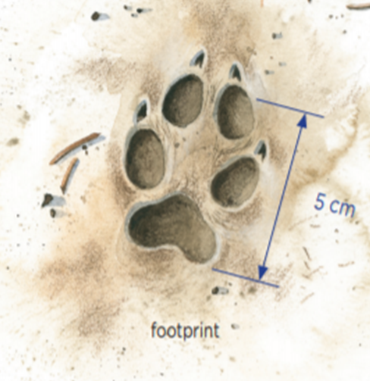

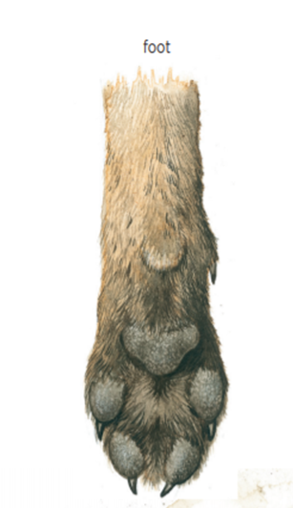
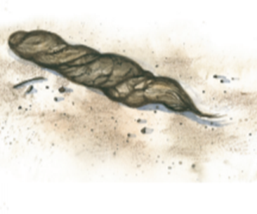
NAJDEŠ LAHKO….
SLEDI LISICE

Slide 16
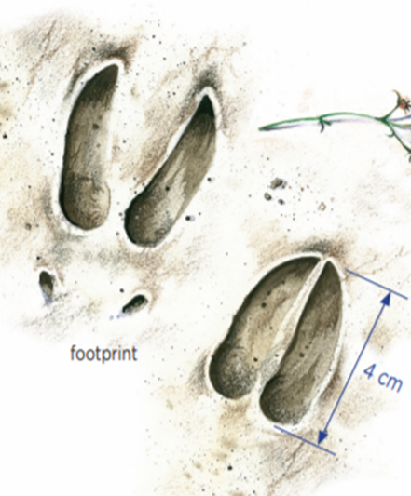
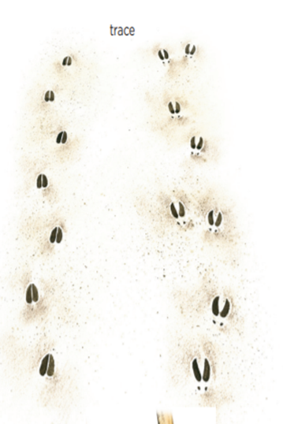
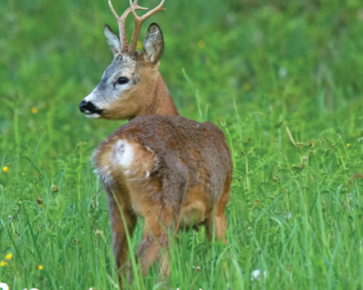
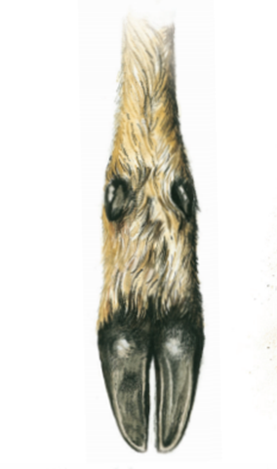
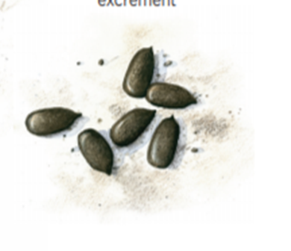
SLEDI SRNE

Slide 17
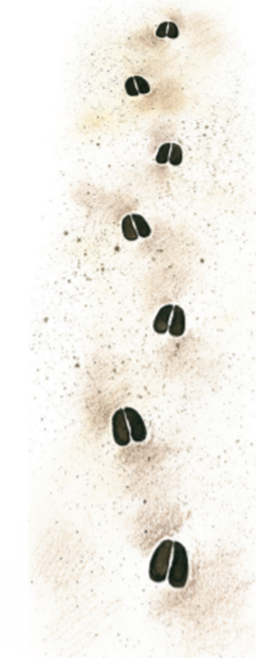
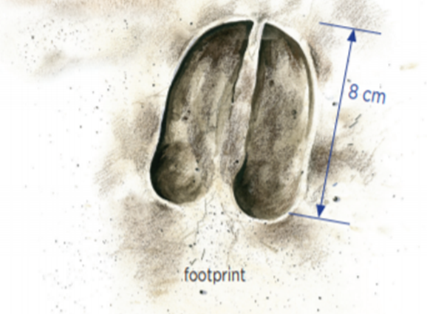
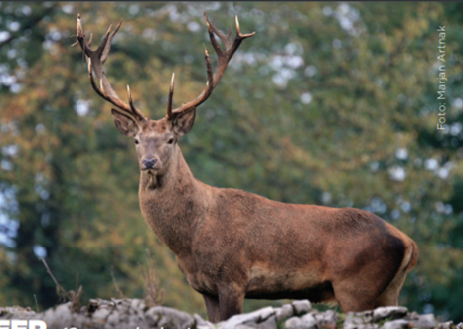
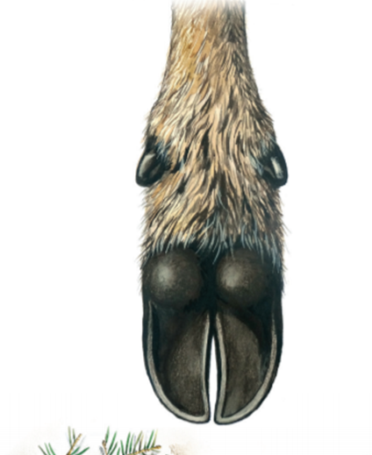
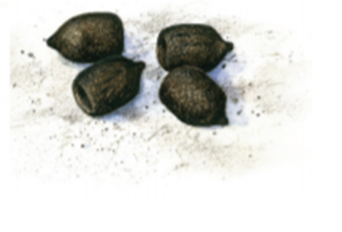
SLEDI JELENA

Slide 18
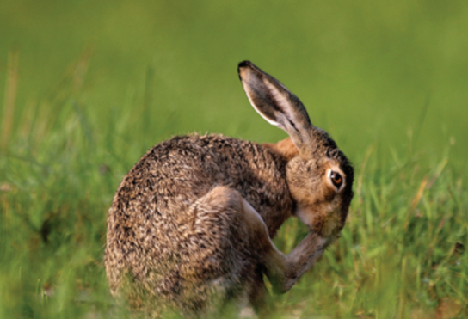
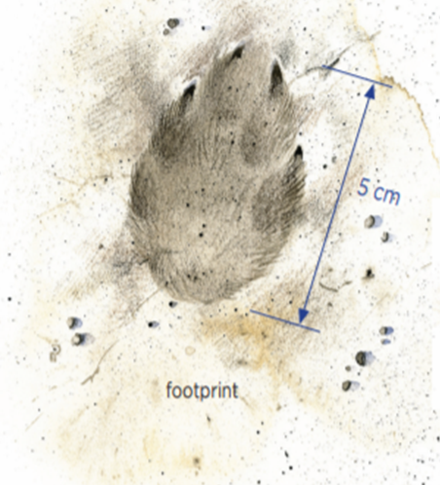

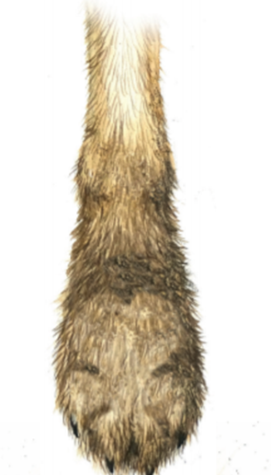
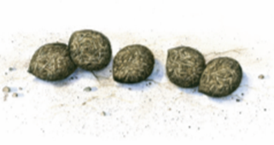
SLEDI ZAJCA

Slide 19
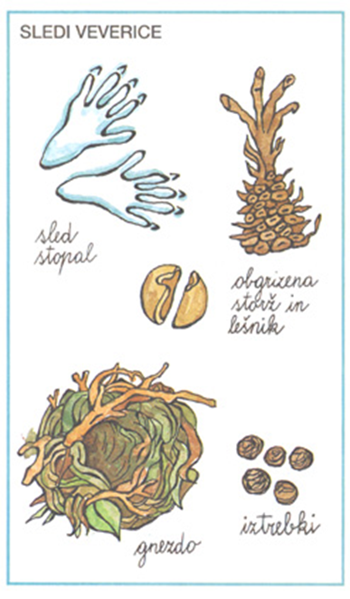
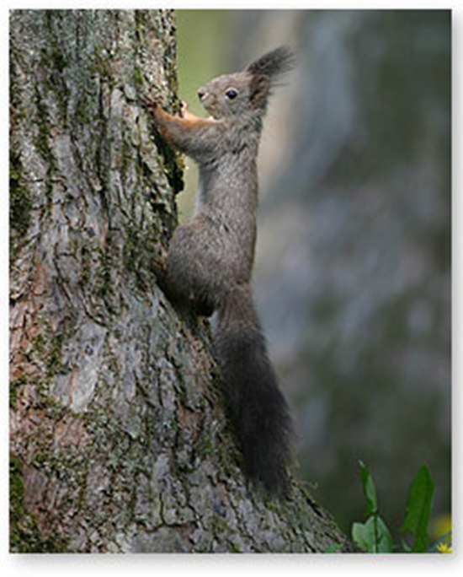
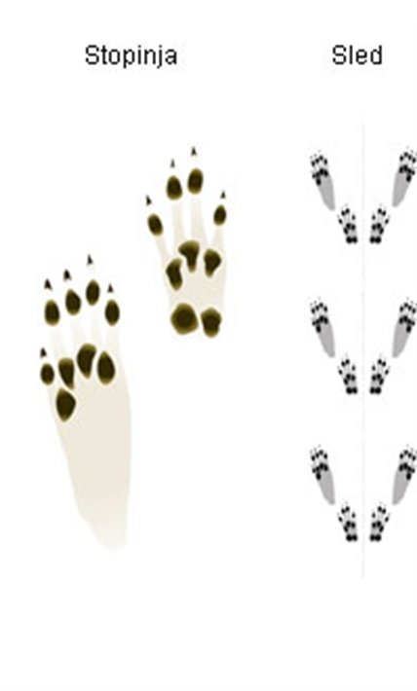
SLEDI VEVERICE NAJDEMO, ČE POSTANE LAČNA IN SE PREBUDI IZ ZIMSKEGA DREMEŽA

Slide 20
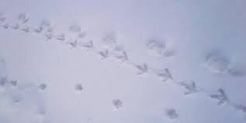
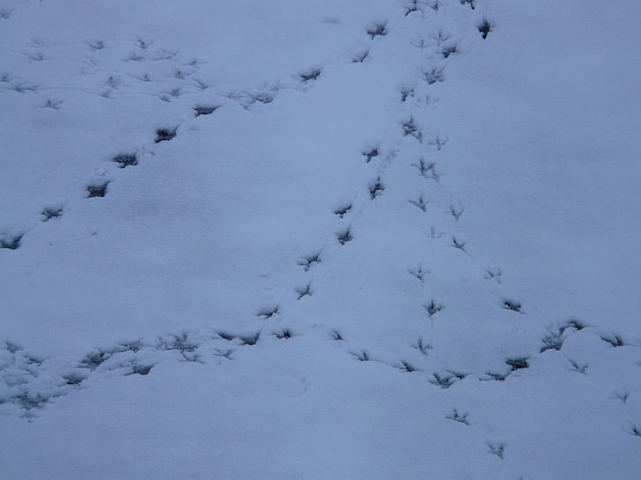
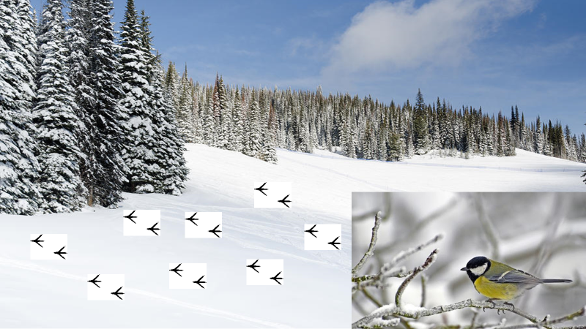
SLEDI PTIC

Slide 21
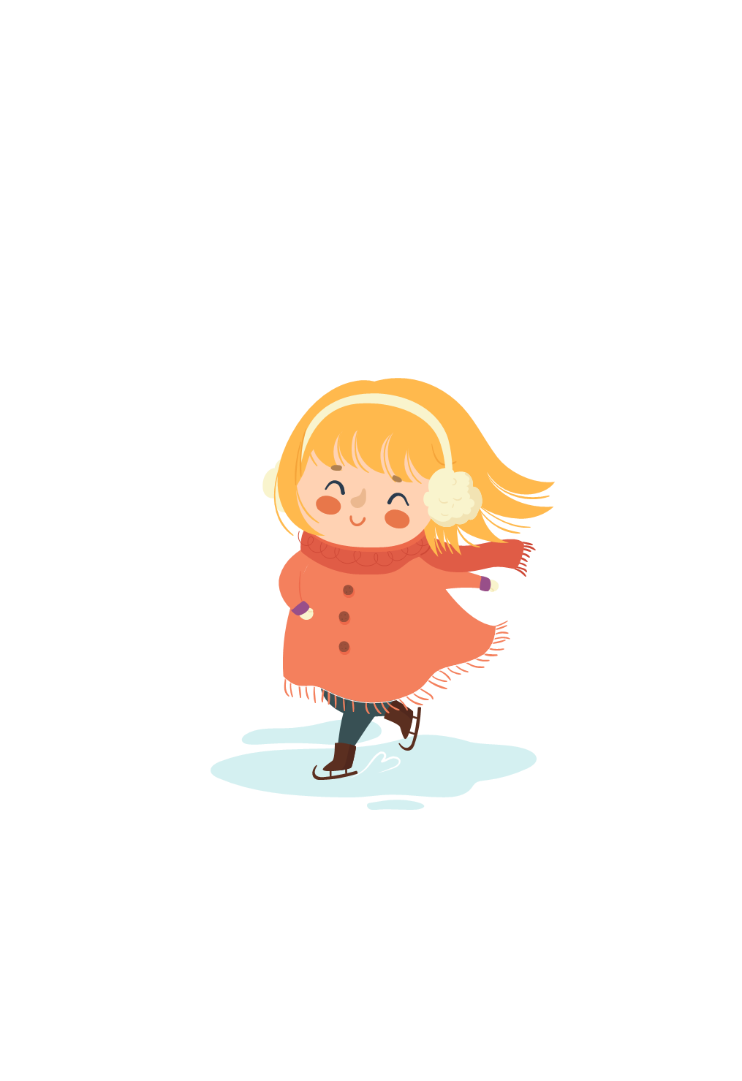
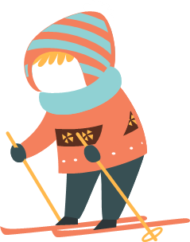
SEVEDA PA LAHKO V NARAVI UŽIVAŠ ČISTO PO SVOJE.

Slide 22
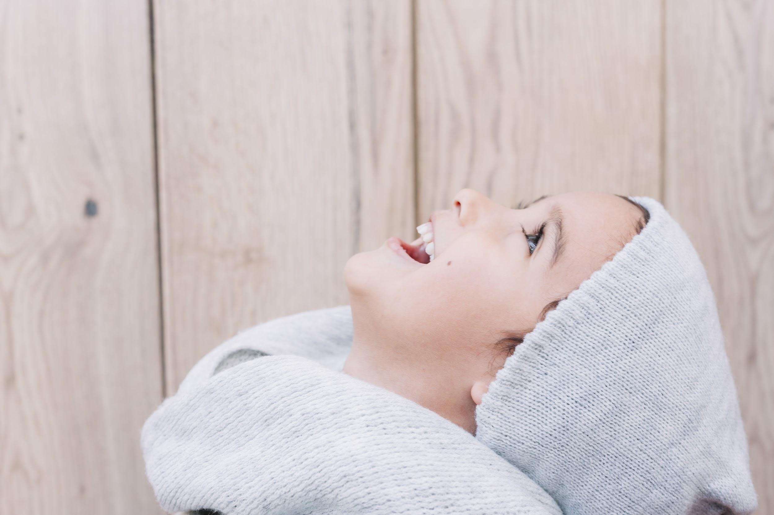


ČUDOVIT DAN TI ŽELIM
IN PAZI NASE.
PRIVOŠČI SI TOPEL ČAJ IN RISANKO.

